Slide 2
ELECCION RECTOR
2019-2023

Slide 3
CONVOCATORIA
Acuerdo del Consejo Directivo No 01-046 de Octubre 18 de 2018 que ordena la apertura del proceso de convocatoria y elección del Rector

Slide 4
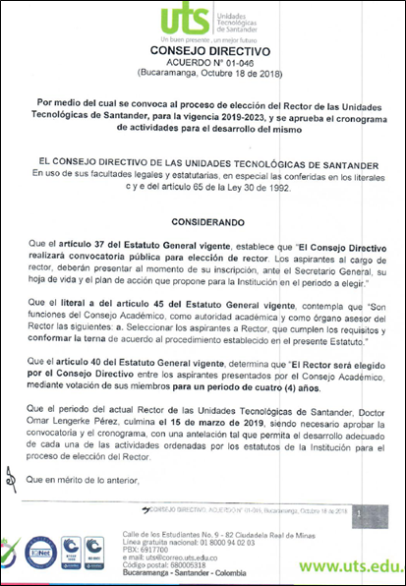
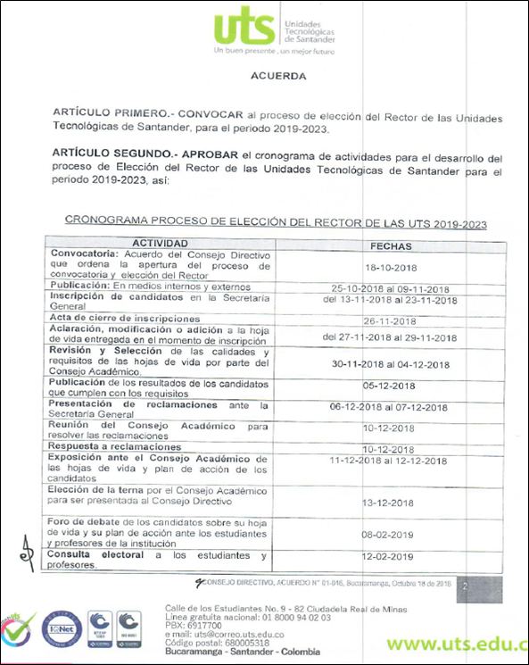

Slide 5
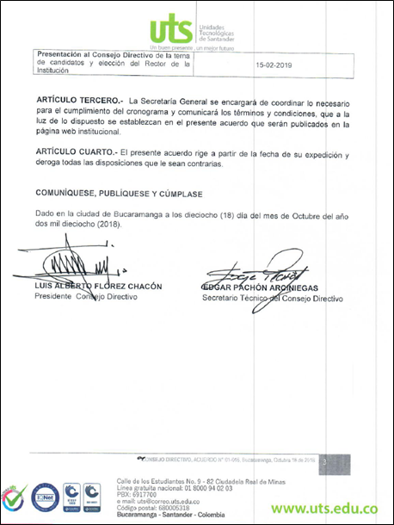

Slide 6
PUBLICACIÓN
Medios Internos y Externos

Slide 7
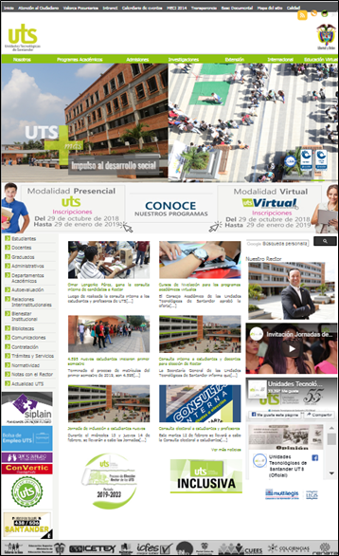

Slide 8
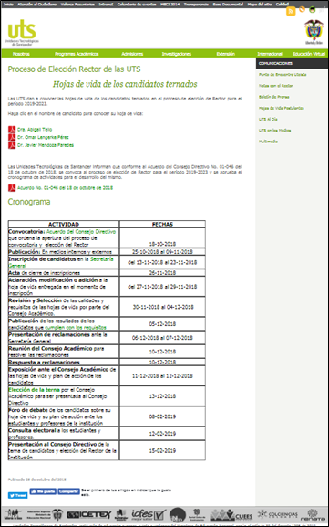

Slide 9
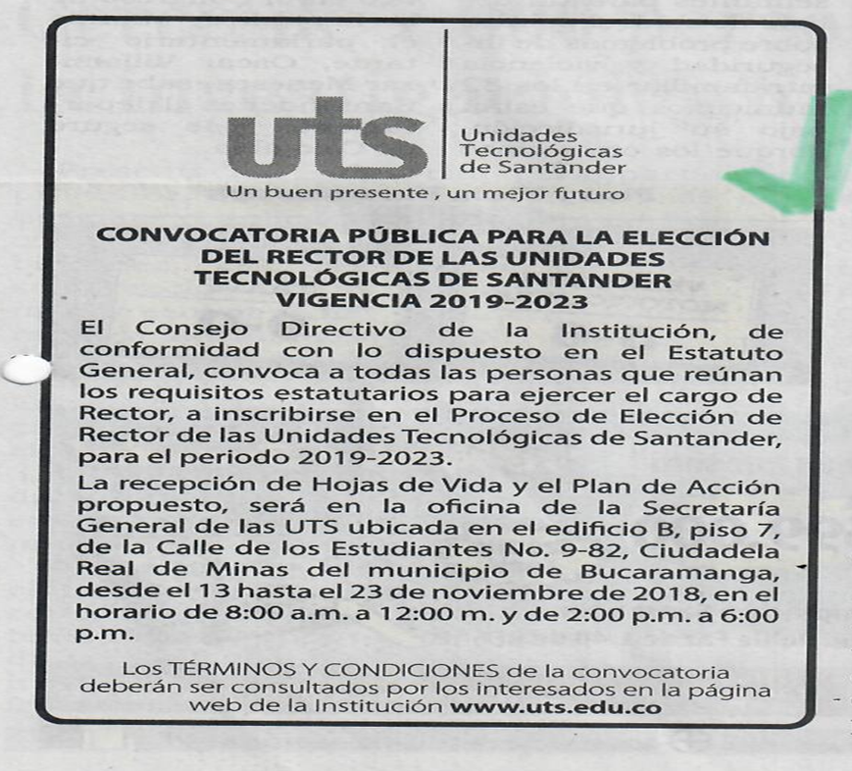

Slide 10
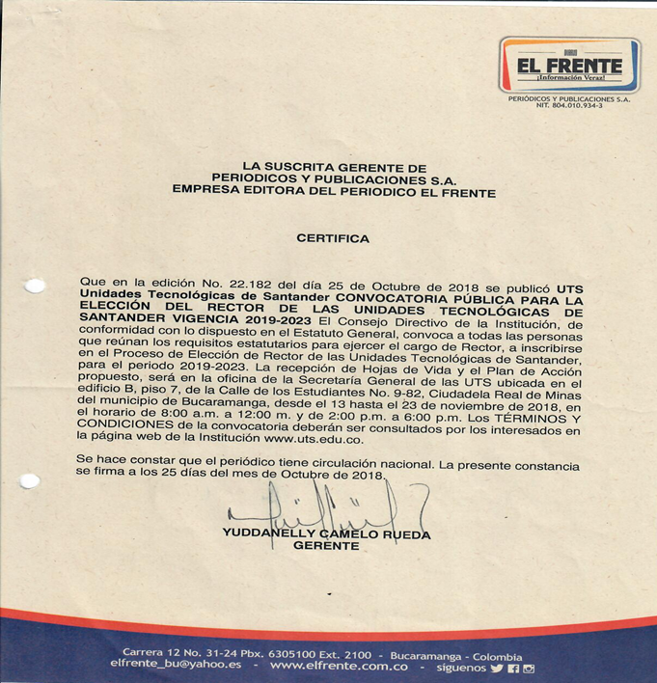

Slide 11
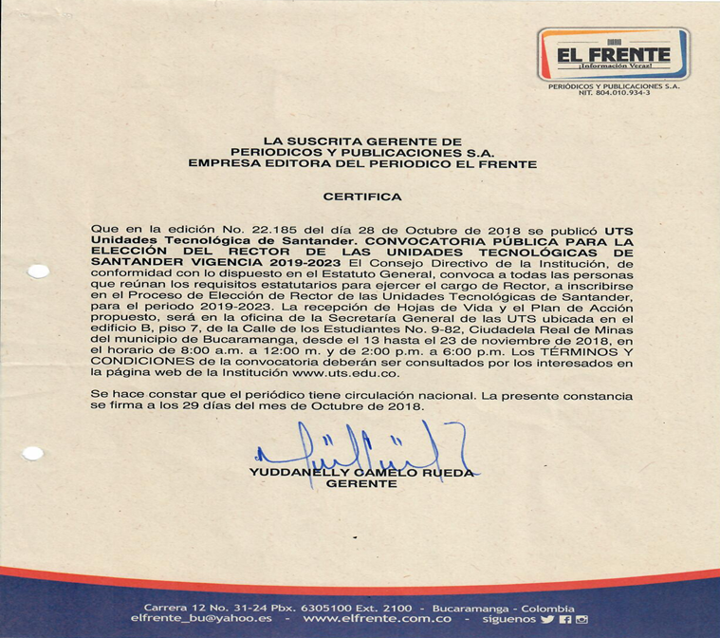
Periódico EL FRENTE (28-10-2018)

Slide 12
Periódico EL FRENTE (04-11-2018)

Slide 13
Periódico EL FRENTE (08-11-2018)

Slide 14
INSCRIPCIÓN DE CANDIDATOS
En la Secretaria General

Slide 15
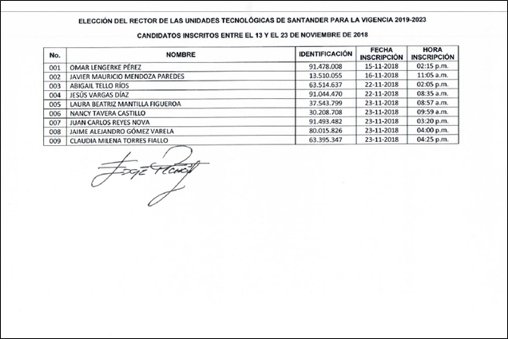

Slide 16
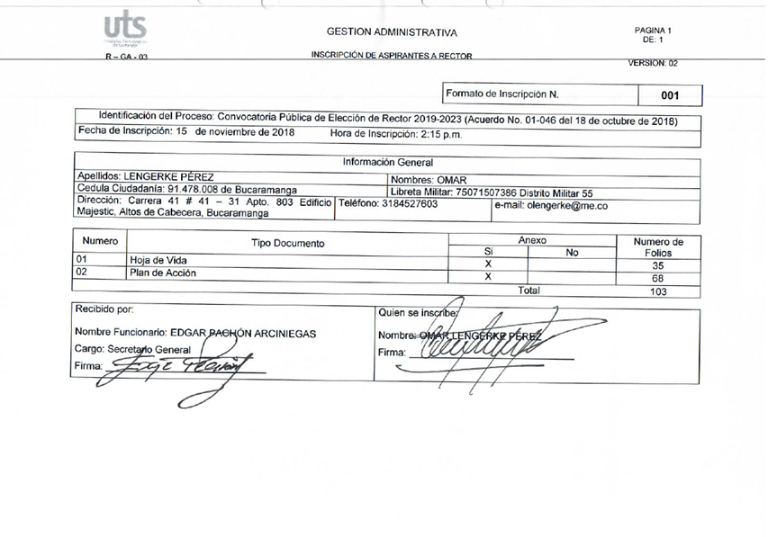

Slide 17
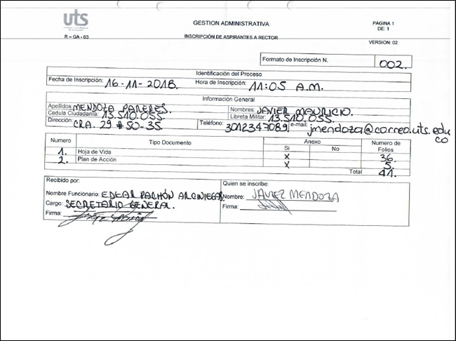

Slide 18
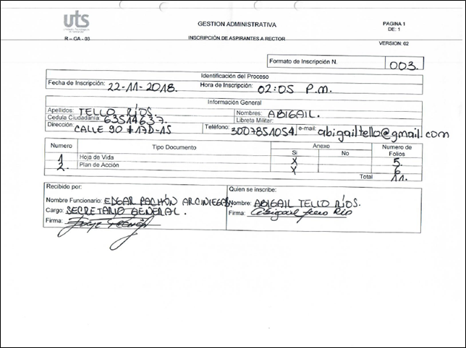

Slide 19
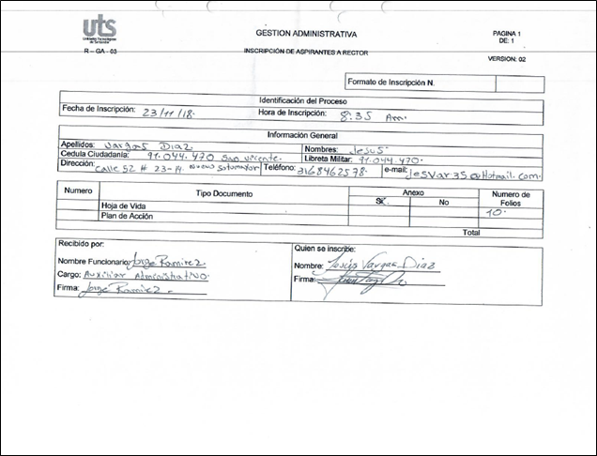

Slide 20
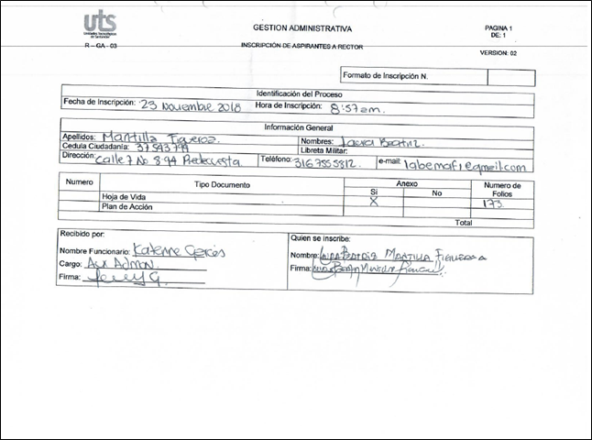

Slide 21
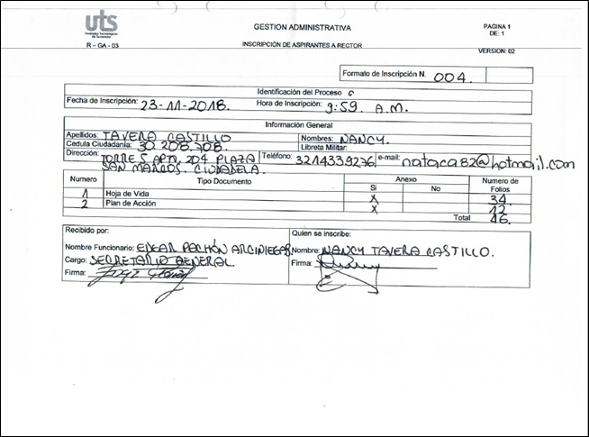

Slide 22
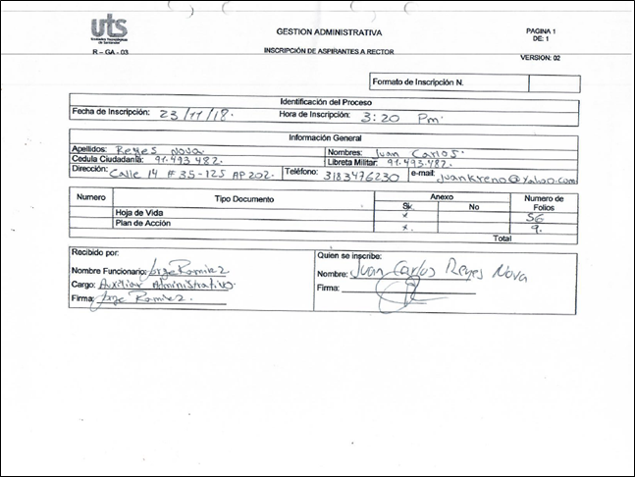

Slide 23
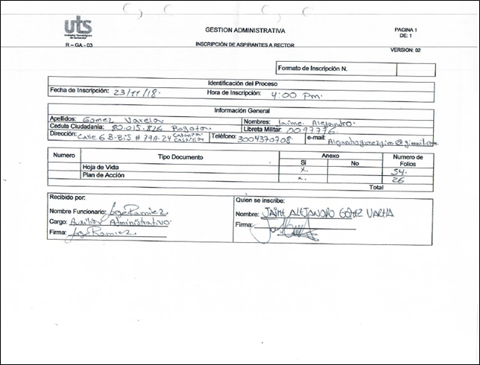

Slide 24
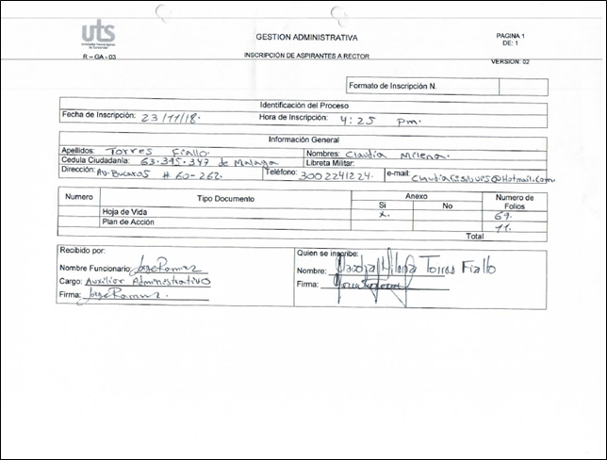

Slide 25
ACTA DE CIERRE DE INSCRIPCIONES

Slide 26
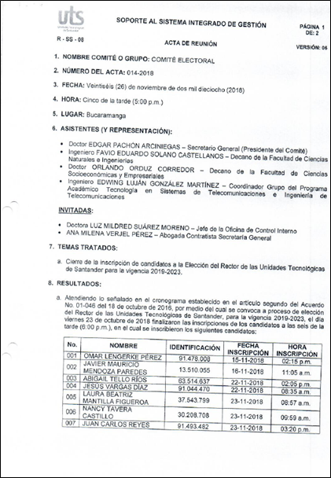
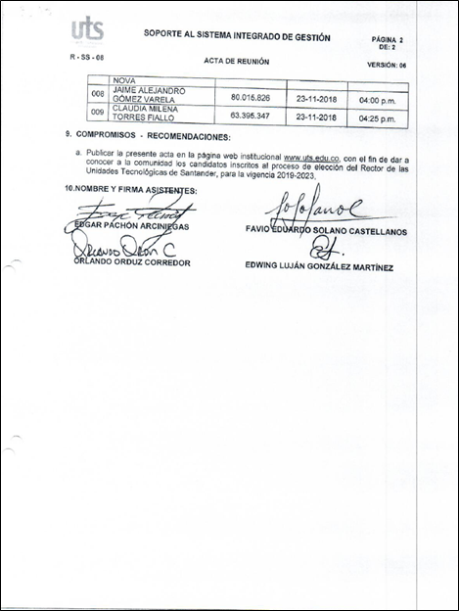

Slide 27
ACLARACIÓN MODIFICACIÓN O ADICIÓN
A la hoja de vida entregada en el momento de la inscripción

Slide 28
El día 29 de Noviembre de 2018 la Ingeniera Abigail Tello Ríos, anexó a su hoja de vida los soportes académicos y certificaciones laborales que había relacionado en el formato de hoja de vida de la función pública.

Slide 29
REVISIÓN Y SELECCIÓN
De las calidades y requisitos de las hojas de vida por parte del Consejo Académico

Slide 30
Consejo Directivo
Acuerdo No 01-050
Noviembre 15 de 2018
Por medio del cual se designa Rector Ad-Hoc de las Unidades Tecnológicas de Santander

Slide 31
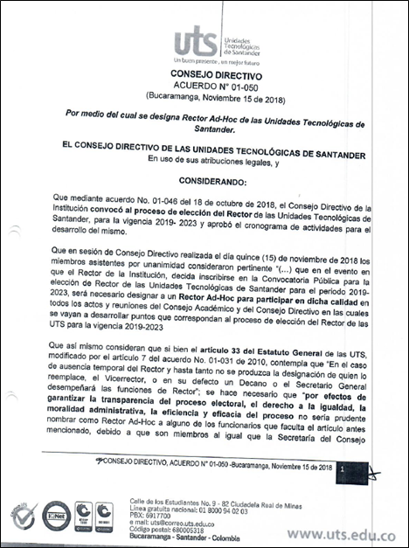
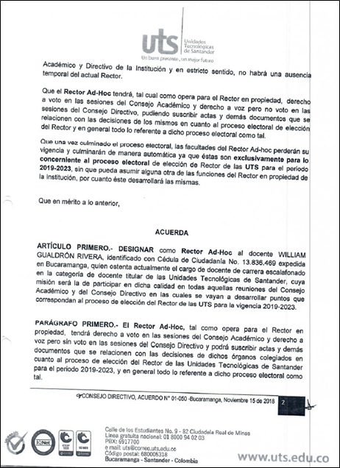

Slide 32
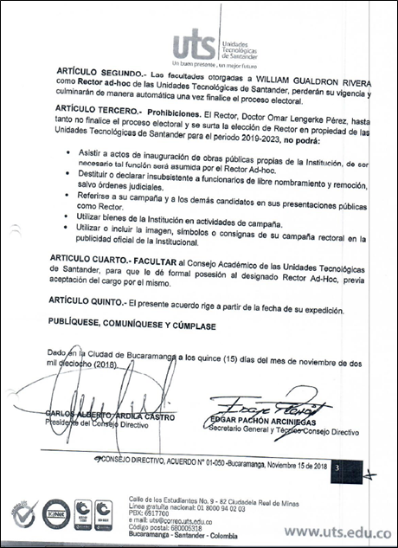

Slide 33
Requisitos que deben cumplir los candidatos a Rector de las Unidades Tecnológicas de Santander
ESTATUTO GENERAL

Slide 34
Art.- 32.- Para ser rector se requiere poseer las siguientes calidades mínimas:
a. Ser ciudadano colombiano en ejercicio.
b. Poseer título profesional universitario y de posgrado en la modalidad de maestría o
doctorado, reconocidos por el estado.
c. Haber tenido vínculos directos con el sector de la Educación Superior, ya sea como
docente o como investigador o en cargos de dirección o haber participado en sus
organismos de dirección durante un periodo no menor de tres (3) años.
d. Acreditar experiencia profesional de cinco (5) años.
e. No haber sido sancionado por faltas contra la ética profesional, ni condenado
penalmente, excepto por delitos culposos o políticos y no estar incurso en inhabilidades o
incompatibilidades, contempladas en la Constitución o en la ley.

Slide 35
Consejo Académico
Acuerdo No 03-089
Noviembre 30 de 2018
Por medio del cual se publican los resultado de la evaluación de las hojas de vida y planes de acción presentados por los postulantes a la convocatoria del proceso de eleccion del Rector Unidades Tecnológica de Santander 2019-2023

Slide 36
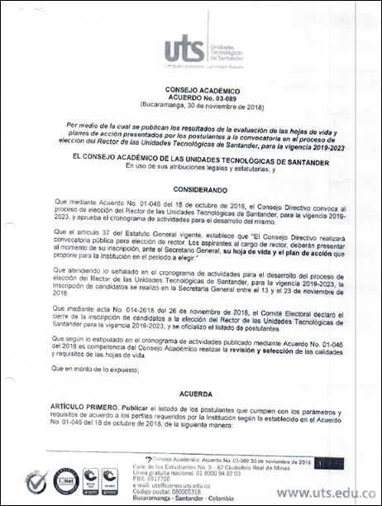
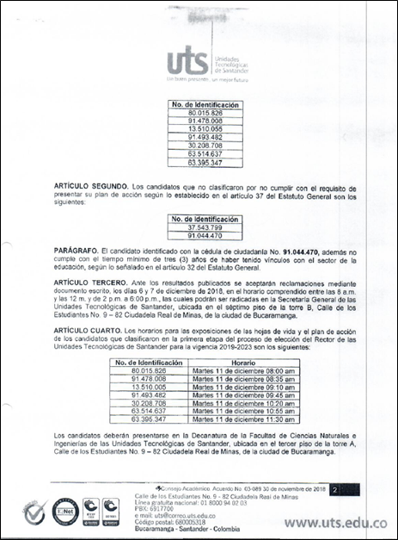

Slide 37
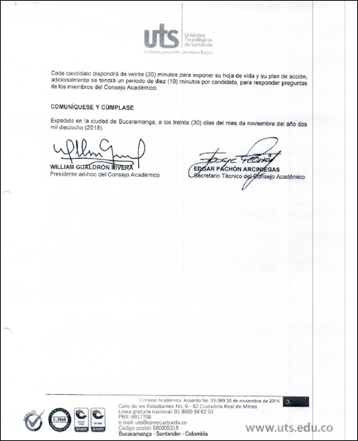

Slide 38
PUBLICACIÓN
De los resultados de los candidatos que cumplen con los requisitos

Slide 39
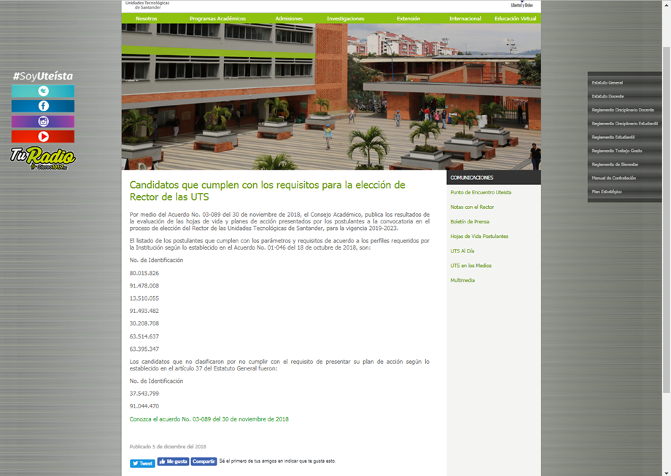

Slide 40
PRESENTACIÓN DE RECLAMACIONES
Ante la Secretaria General

Slide 41
No se presentaron reclamaciones por parte de los candidatos

Slide 42
REUNIÓN DEL CONSEJO ACADÉMICO
Para resolver las reclamaciones

Slide 43
En vista de que no se presentaron reclamaciones por parte de los candidatos, no se realizo sesión del Consejo Académico para este asunto en particular

Slide 44
RESPUESTAS A RECLAMACIONES

Slide 45
No hay resultados ya que no se presentaron reclamaciones por parte de los candidatos

Slide 46
EXPOSICIÓN ANTE EL CONSEJO ACADÉMICO
De las hojas de vida y plan de acción de los candidatos

Slide 47
De acuerdo al cronograma establecido por el Consejo Directivo, cada uno de los candidatos realizo la presentación de la hoja de vida y su plan de acción ante el Consejo Académico.
Dr. Jaime Alejandro Gómez Varela. Candidatos a Rector UTS 2019-2023\1. Jaime Alejandro Gomez Varela.pdf

Slide 48
Dr. Omar Lengerke Pérez Candidatos a Rector UTS 2019-2023\2. Dr. Omar Lengerke Perez.pdf
Dr. Javier Mauricio Mendoza Paredes Candidatos a Rector UTS 2019-2023\3. Dr. Javier Mendoza Paredes.pdf
Dr. Juan Carlos Reyes Nova Candidatos a Rector UTS 2019-2023\4. Dr.Juan Carlos Reyes Nova.pdf

Slide 49
Ing. Nancy Tavera Castillo Candidatos a Rector UTS 2019-2023\5. Ing. Nancy Tavera Castillo.pdf
Ing. Abigail Tello Ríos Candidatos a Rector UTS 2019-2023\6. Ing. Abigail Tello Rios.pdf
Dra Claudia Milena Torres Fiallo Candidatos a Rector UTS 2019-2023\7. Dra. Claudia Milena Torres Fiallo.pdf

Slide 50
ELECCIÓN DE LA TERNA
Por el consejo académico para ser presentada al consejo directivo

Slide 51
Consejo Académico
Acuerdo No 03-090
Diciembre 13 de 2018

Slide 53
Candidatos de la Terna
Rector 2019-2023
1. Dr. Omar Lengerke Pérez Terna Rector UTS 2019-2023\1. Dr. Omar Lengerke Perez.pdf
2. Dr. Javier Mendoza Paredes Terna Rector UTS 2019-2023\2. Dr. Javier Mendoza Paredes.pdf
3. Ing. Abigail Tello Ríos Terna Rector UTS 2019-2023\3. Ing. Abigail Tello Rios.pdf

Slide 54
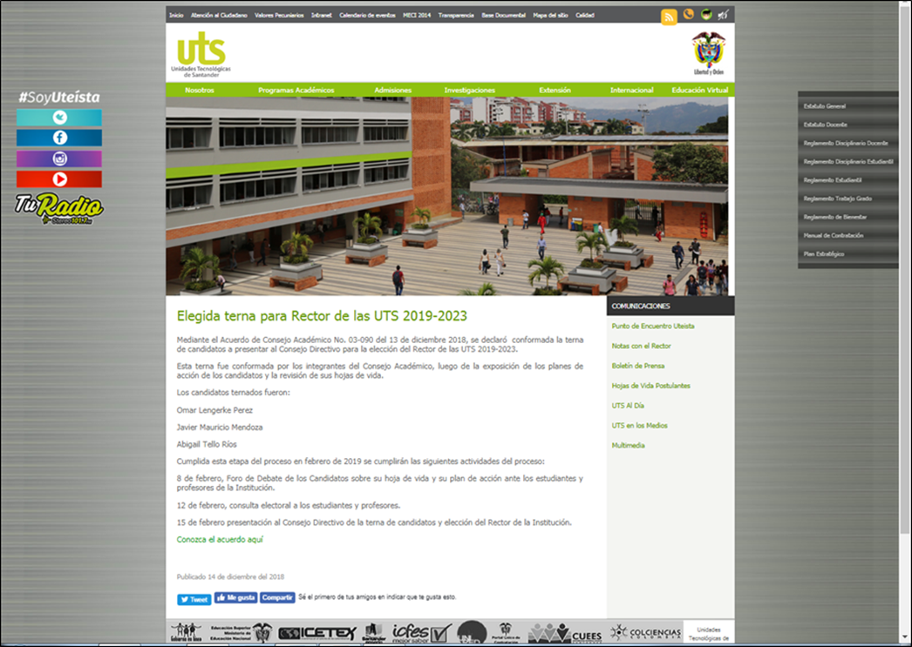

Slide 55
FORO DEBATE
De los candidatos sobre su hoja de vida y su plan de acción ante los estudiantes y profesores de la Institución.

Slide 56
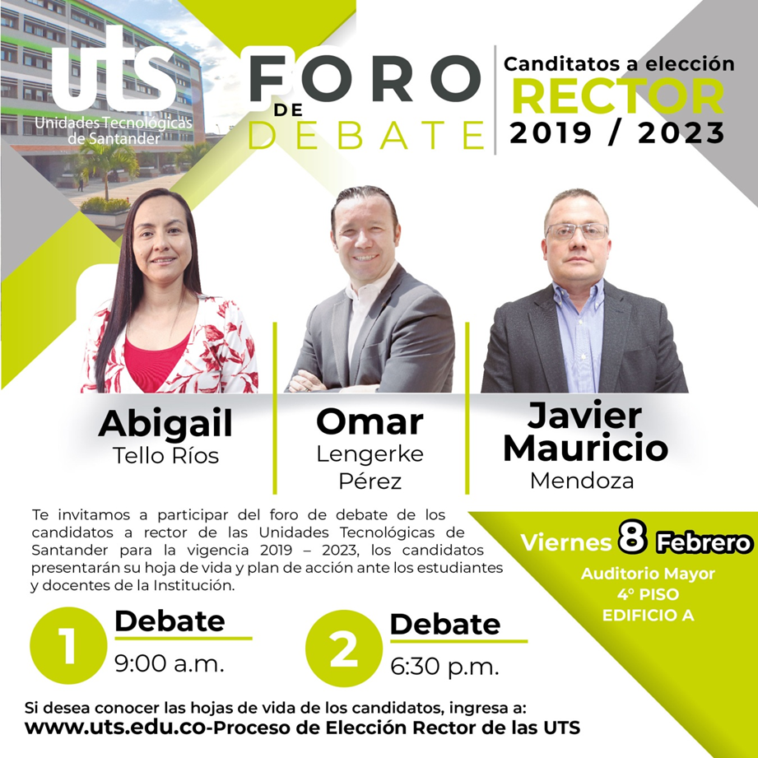

Slide 58
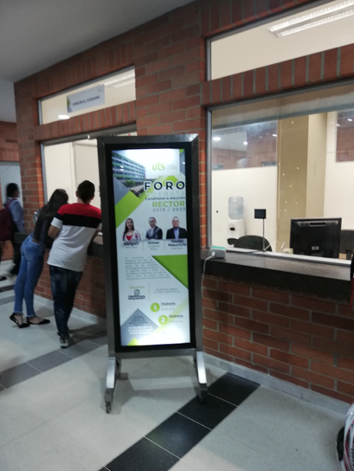
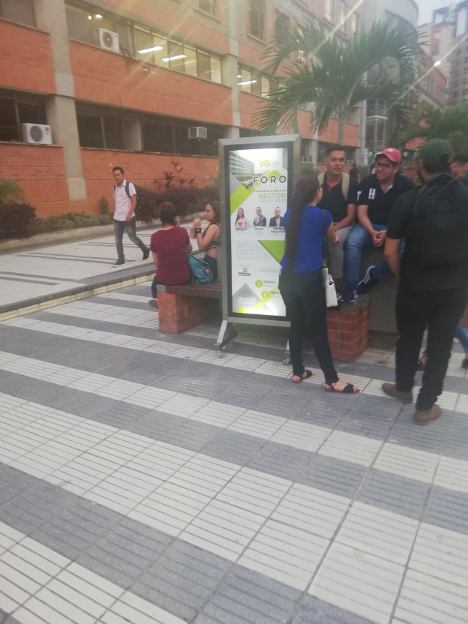
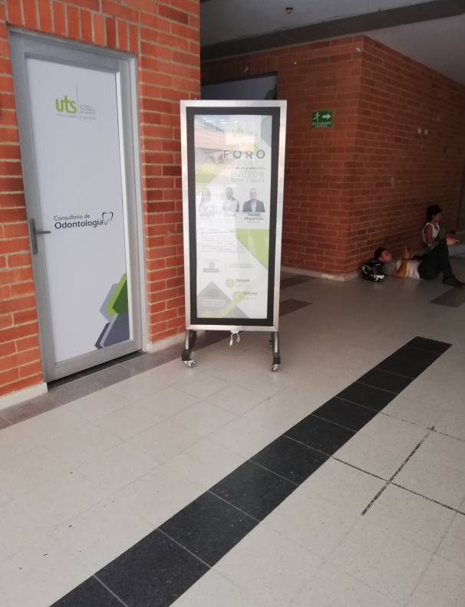
Invitación al Foro por parte de la Institución

Slide 59
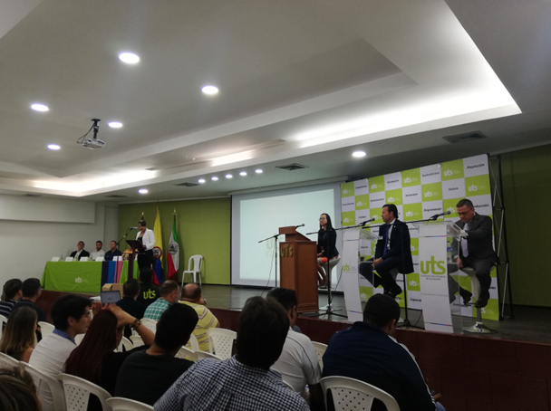
Foro debate candidatos a Rector 2019-2023

Slide 60
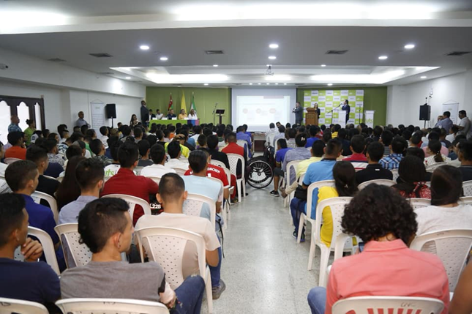

Slide 61
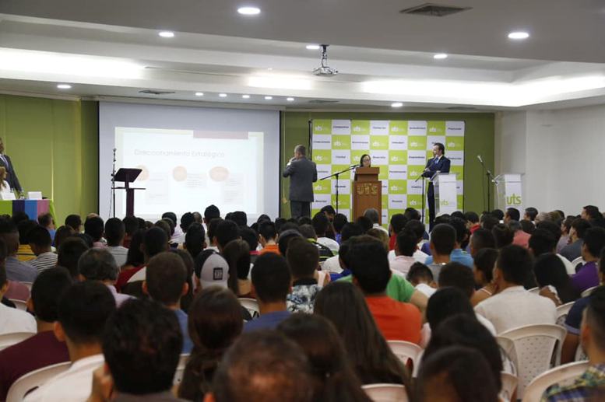

Slide 62
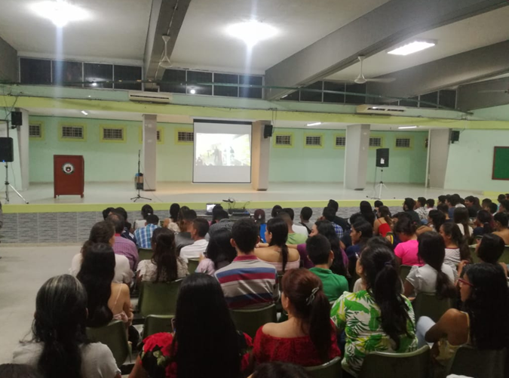
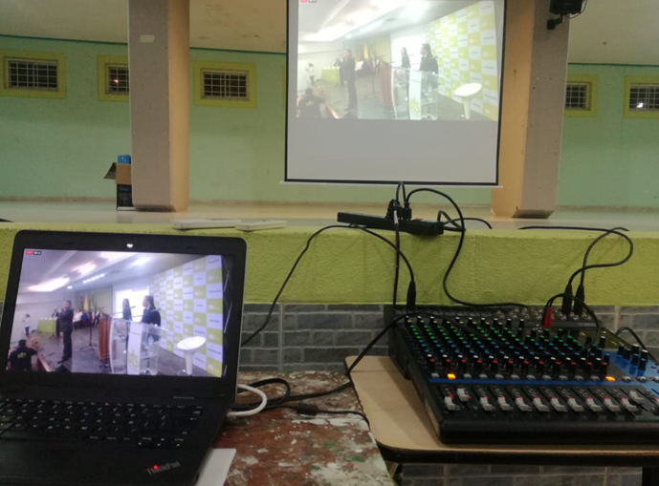
Foro debate- Sedes Regionales

Slide 63
CONSULTA ELECTORAL
A los estudiantes y profesores

Slide 65
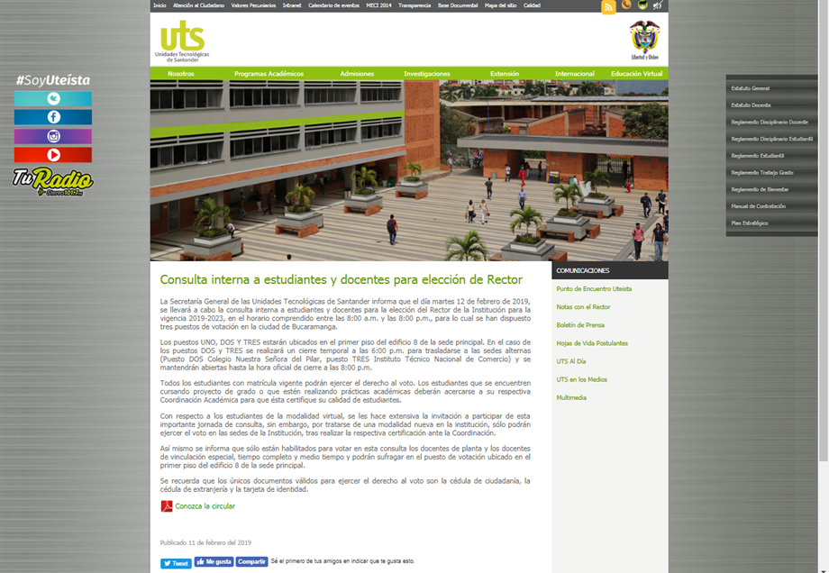

Slide 66
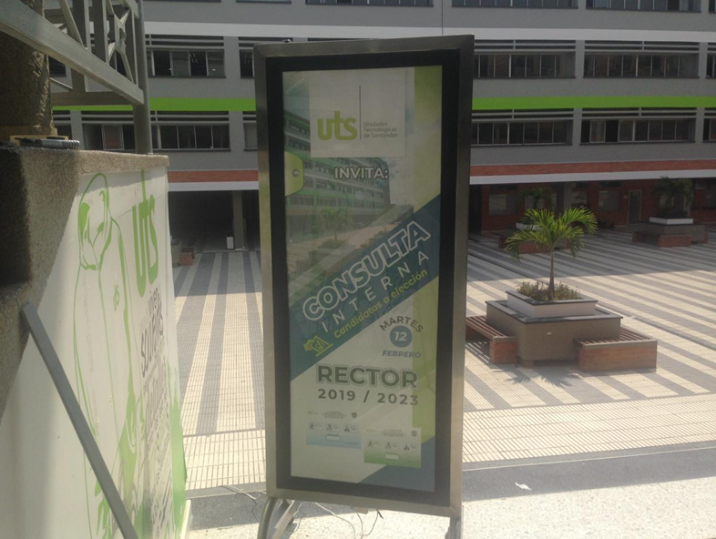
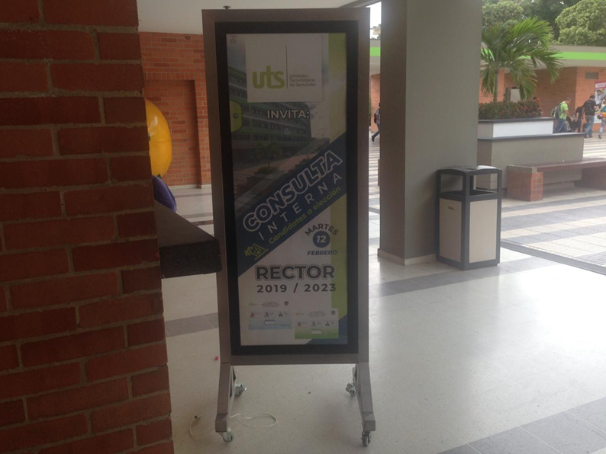

Slide 69
El día 12 de febrero de 2019 se llevó a cabo la jornada de consulta interna a estudiantes y docentes para la elección del Rector de las Unidades Tecnológicas de Santander vigencia 2019-2023. La jornada inició en la sede principal de Bucaramanga y en la sede de Piedecuesta a las 8:00 a.m.
En las demás sedes regionales las urnas tuvieron su apertura a las 6:00 p.m.

Slide 70
En la ciudad de Bucaramanga se habilitaron 3 puestos de votación para la consulta a estudiantes:
Puesto UNO: Piso 1 del edificio B Sede Principal (13 urnas)
Puesto DOS: Colegio Nuestra Señora del Pilar (1 urnas)
Puesto TRES: Instituto Tecnológico Nacional de Comercio (1 urna)

Slide 71
En la ciudad de Barrancabermeja se habilitaros 2 puestos de votación para la consulta a estudiantes:
Puesto UNO: Colegio Diego Hernández de Gallego (1 urna)
Puesto DOS: Instituto Técnico Superior industrial (1 urna)

Slide 72
En las sedes de Piedecuesta, Cúcuta, San Gil y Vélez se habilitó un solo puesto de consulta a estudiantes con una urna cada uno de ellos. Para la consulta a docentes se habilitó un puesto en la ciudad de Bucaramanga con una sola urna al igual que es cada una de las sedes regionales (Barrancabermeja, Piedecuesta, San Gil y Vélez).

Slide 73
Se habilitaron 21 urnas para la consulta a estudiantes y 5 urnas para la consulta a docentes, para un total de 26 urnas habilitadas, en la jornada que finalizó el día 12 de febrero de 2019 a las 8:00 p.m.

Slide 74
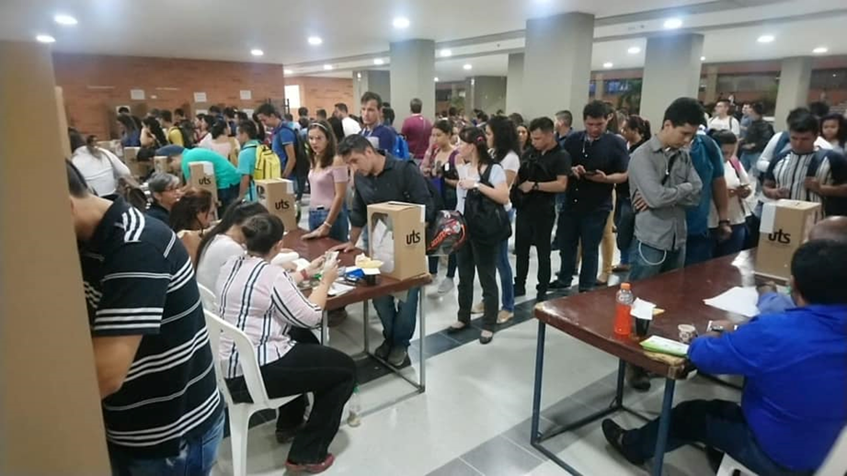
Bucaramanga

Slide 75
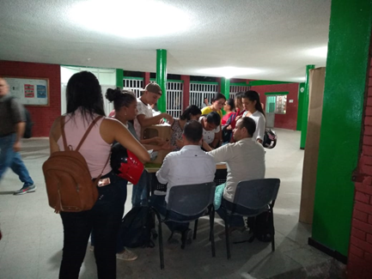
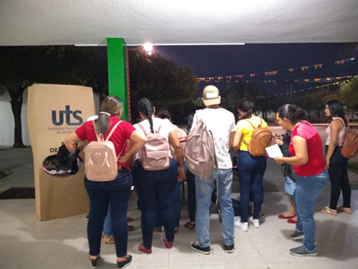
Barrancabermeja

Slide 76
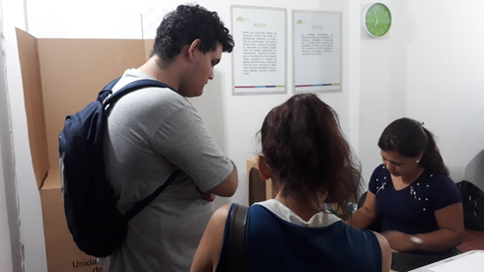
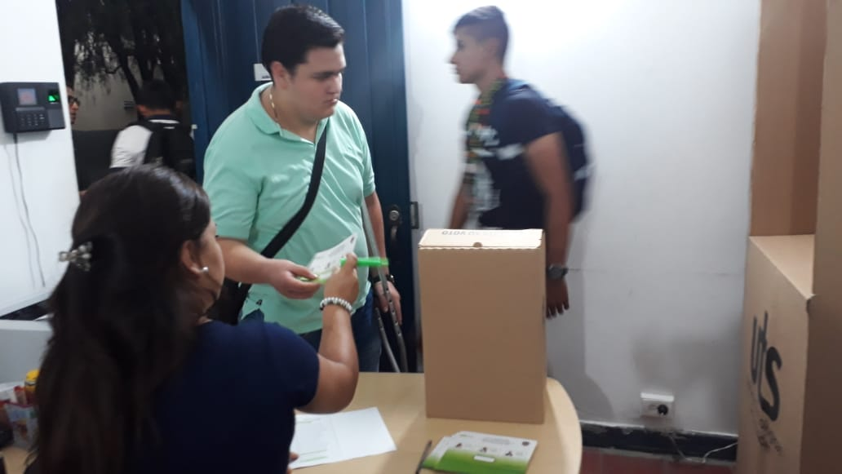
San Gil

Slide 77
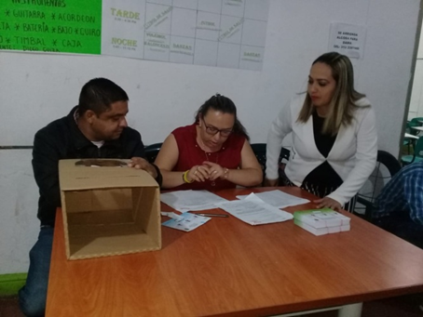
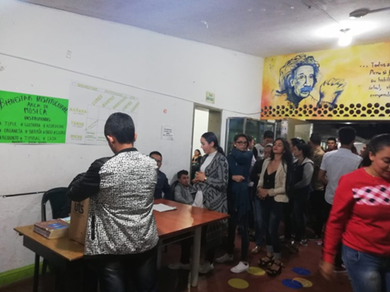
Vélez

Slide 78
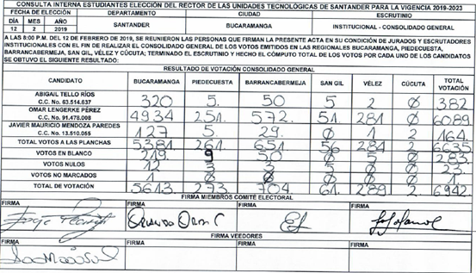

Slide 79
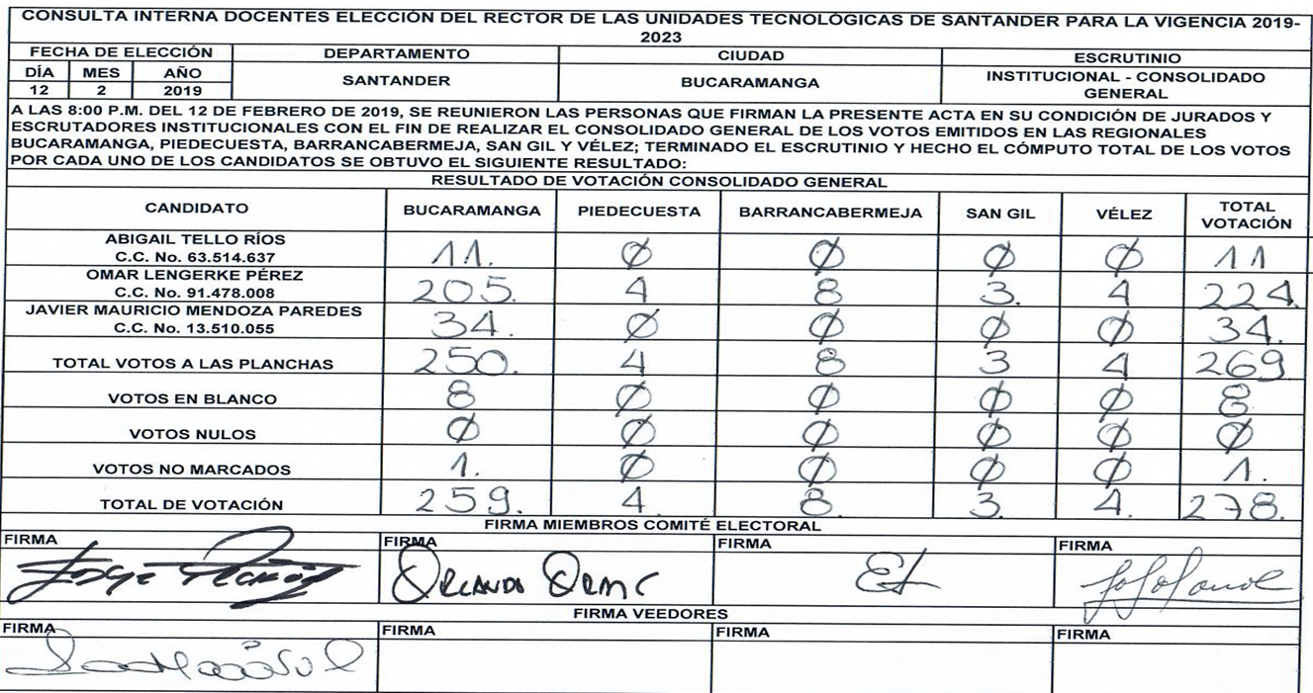

Slide 80
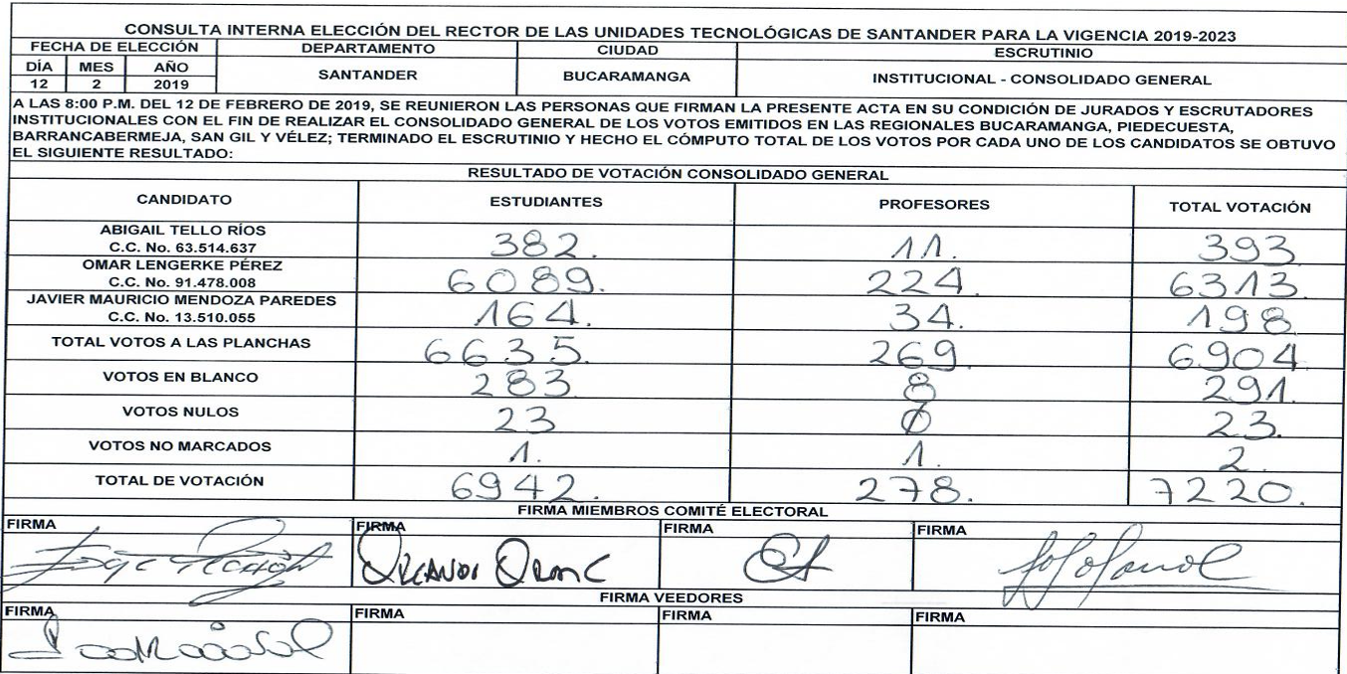

Slide 82
PRESENTACIÓN AL CONSEJO DIRECTIVO
De la terna de los candidatos y elección del Rector de la Institución.

Slide 83
Candidatos de la Terna
Rector 2019-2023
1. Dr. Omar Lengerke Pérez Terna Rector UTS 2019-2023\1. Dr. Omar Lengerke Perez.pdf
2. Dr. Javier Mendoza Paredes Terna Rector UTS 2019-2023\2. Dr. Javier Mendoza Paredes.pdf
3. Ing. Abigail Tello Ríos Terna Rector UTS 2019-2023\3. Ing. Abigail Tello Rios.pdf

